Slide 1
РЕЗУЛЬТАТЫ ИССЛЕДОВАНИЯ ВНУТРИВОДОЕМНЫХ ПРОЦЕССОВ ИВАНЬКОВСКОГО ВОДОХРАНИЛИЩА В РАЗЛИЧНЫЕ ГОДЫ И СЕЗОНЫ
М. Г. Гречушникова^{1,2}, И. Л. Григорьева^{3*}, Д. В. Ломова², Е. Р. Кременецкая²,
А. Б. Комиссаров³, Л. П. Федорова³, В. А. Ломов¹, Е. А. Чекмарева³,
Н .Ю. Панкова³, П. Н. Терский²
¹Географический факультет МГУ имени М.В. Ломоносова,119991, Москва, ГСП- Ленинские горы, МГУ имени М.В. Ломоносова, Географический факультет
²Институт водных проблем РАН, 119333, Москва, ул. Губкина, д.3.
³Институт водных проблем РАН, Иваньковская научно-исследовательская станция171251, Тверская область, г. Конаково, ул. Белавинская д. 61-а
Irina_Grigorieva@list.ru
Работа выполнена в рамках темы № FMWZ-2022-0002 Государственного задания ИВП РАН.

Slide 2
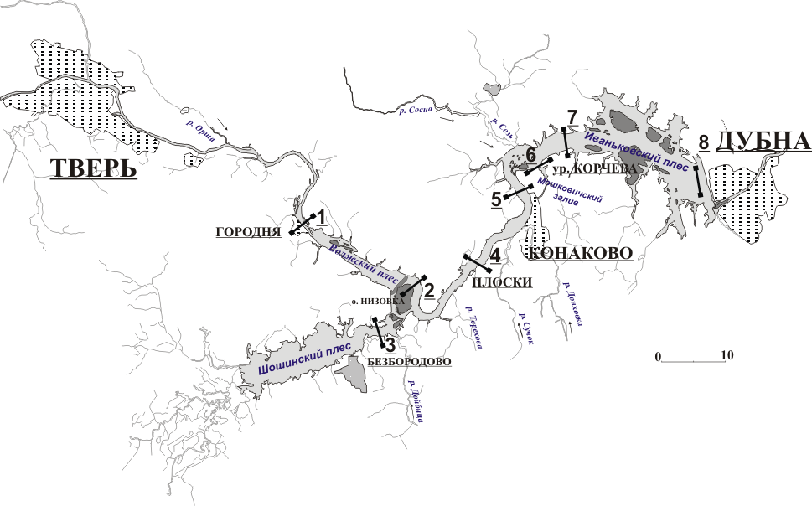
ЦЕЛЬ РАБОТЫ – показать различия гидроэкологических характеристик Иваньковского водохранилища в одинаковую фазу водного режима в зависимости от внешних гидрологических и метеорологических условий, а также проследить изменение гидроэкологических характеристик в различные сезоны и годы.
Объект исследования
Водохранилище
сезонного регулирования
создано в 1937 г.
Кв 10.3 год⁻¹
1 − с. Городня (Верхневолжский плес),
2 − остров Низовка,
3 − комплекс отдыха «Дипкорпус»
(Шошинский плес),
4 – Плоски,
5 − г. Конаково (Средневолжский плес),
6 − устье Мошковичского залива,
7 − Корчева,
8 − приплотинный участок в районе г. Дубна
(Нижневолжский или Иваньковский плес)
Схема Иваньковского водохранилища
со станциями отбора проб воды,
грунта и измерений эмиссии метана

Slide 3
МЕТОДЫ ИССЛЕДОВАНИЙ
Квазисинхронные гидролого-гидрохимические и гидробиологические съемки комплексные исследования проведены в августе 2020−2022 гг., в мае 2022 и 2023 гг. и в марте 2023 г. В июне 2022 г. выполнена дополнительная гидрохимическая съемка.
Измерения вертикального распределения:
температуры воды,
растворенного кислорода,
электропроводности,
прозрачность воды по диску Секки
Перечень пробоопределений:
рН;
мутность;
главные ионы;
минеральные соединения азота и фосфора;
фосфор общий растворенный;
железо общее;
марганец;
показатели органического вещества
(цветность, перманганатная окисляемость, химическое потребление кислорода, БПК₅);
нефтепродукты;
СПАВ;
микроэлементы (медь, цинк, хром, свинец).
зонды YSI ProOdo и Pro30 c точностью
0.2^{о}С,
0.1 мг/л,
1 мкСм/см
соответственно
Отбор проб воды производился из поверхностного и придонного горизонта на фарватере и у каждого из берегов
Химический анализ отобранных проб воды
был выполнен в аккредитованной
химической лаборатории Иваньковской НИС
Института водных проблем РАН
(аттестат аккредитации RA.RU.21AH96)

Slide 4
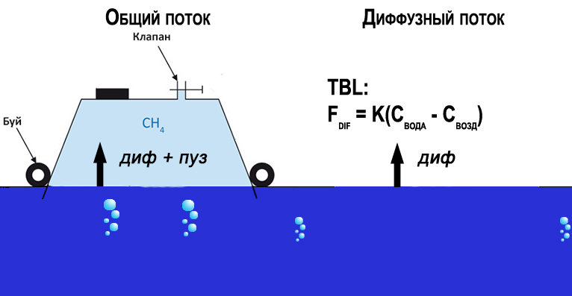
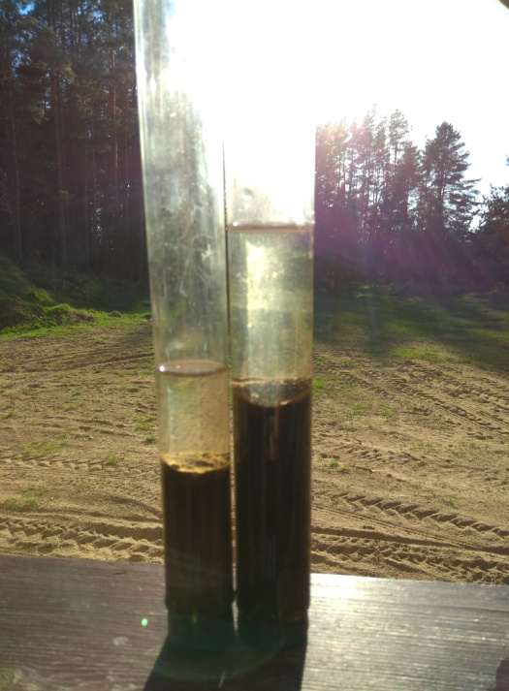
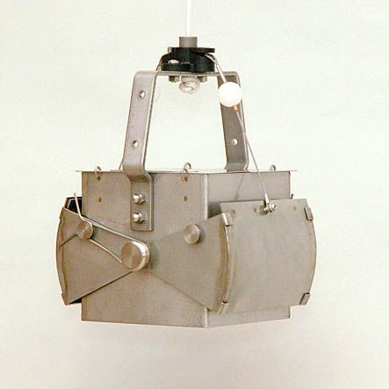
Измерение общего потока метана в атмосферу –
метод «плавучих камер»
Измерение масштабов обменных процессов вода-донные отложения –
метод трубок Кузнецова-Романенко
Измерение продукционной активности
скляночным методом
Пробы на метан: Хроматэк-Кристалл 5000.2
Определение концентрации метана в пробах воды производился методом «headspacе»
Измерение удельного потока метана
в атмосферу методом «плавучих камер»
МЕТОД
ТРУБОК
Содержание ОВ в грунте оценивалось
по потерям веса при прокаливании

Slide 5
Отбор проб фитопланктона
проводили батометром из поверхностного (0-1 м) и придонного слоев воды, объём проб составлял 0.5 дм³;
фиксация модифицированным раствором Люголя (в составе формалин);
пробы концентрировались до 5 мл посредством вакуумной фильтрации (фильтры «Владипор», 1 мкм);
учёт численности клеток проводили на световом микроскопе в камере Учинская-2 (V 0,01 мл, увеличение 400 крат), оценка биомассы – счетно-объёмным методом.
Отбор проб бентоса
дночерпателем Петерсена с площадью захвата м², по 2 выемки грунта на каждой станции с дальнейшим промыванием через газ-сито № 23;
пробы зообентоса отбирали на разрезах (русловая и мелководная (до 3 м) зоны), по изучению биотурбации - на глубоководных участках в иловых биотопах;
отбирали моллюсков драгой в зоне их обитания (3-4 м);
лабораторную и камеральную обработку проб проводили по общепринятой методике.

Slide 6
РЕЗУЛЬТАТЫ И ОБСУЖДЕНИЕ
Гидрометеорологические условия, определившие различие гидроэкологической структуры водохранилища летом 2020-2022 гг. и некоторые гидрохимические показатели.
ХАРАКТЕРИСТИКА | 2020 | 2021 | 2022
Уровень воды 5 августа, м абс. | 124.09 | 123.83 | 123.46
Приток воды в водохранилище, млн. м³ | 1315.8 | 242.3 | 291.95
Осадки за июль, мм (г. Тверь) | 161 | 22 | 81
Маx Tвозд. днем (период съемки), ^{о}С | 22 | 26.8 | 29.9
Минеральный фосфор, мг/л | 0.05-0.1 | 0.02-0.12 | 0.01-0.04
Минеральный азот, мг/л | 0.8-1.8 | 1.2-3.1 | 0.4-1.5
Цветность, град. Pt-Co шкалы | 60-80 | 30-40 | 20-30
Перманганатная окисляемость, мгО/л | 14.4-20.4 | 7.3-14.0 | 7.3-14.0
Железо общее, мг/л | 0.09-0.42 | 0.02-0.11 | 0.02-0.11

Slide 7
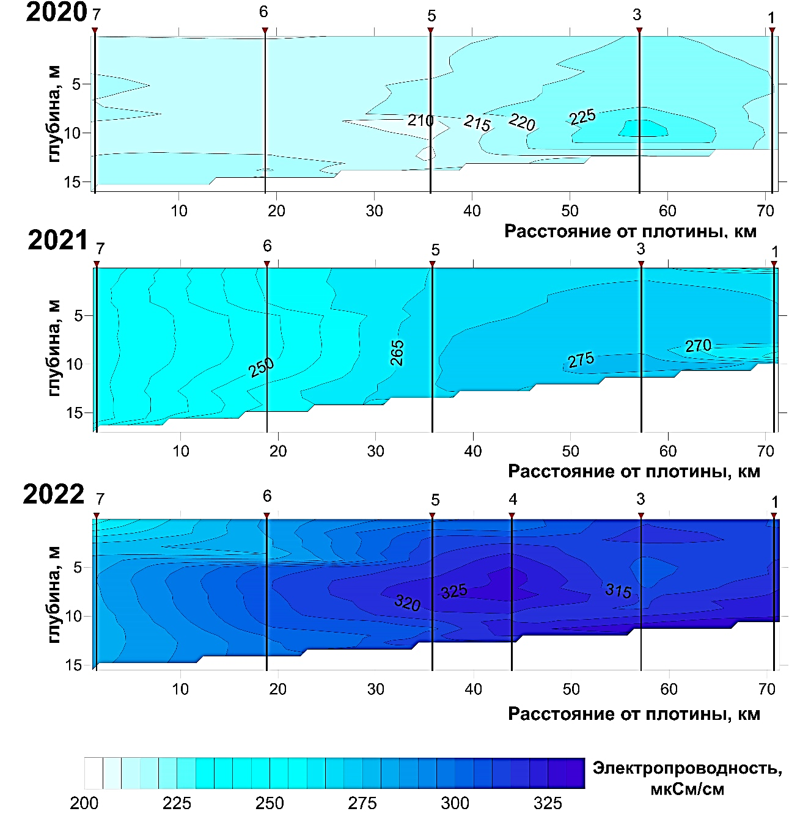
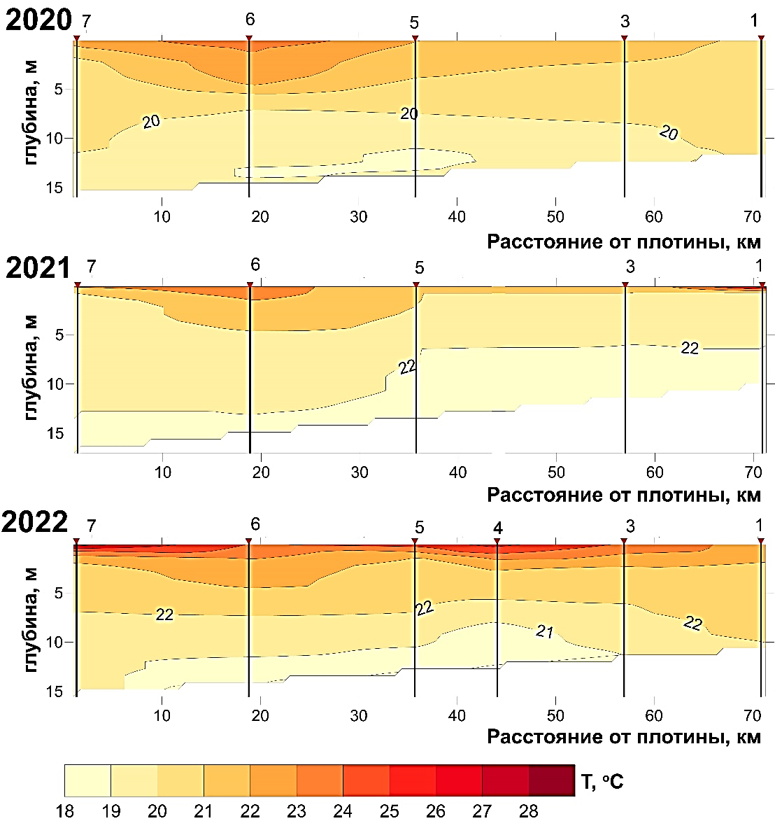
Электропроводность (Э25, мкСм/см) и температура воды на русловых станциях:
1− Городня, 3 − устье Шошинского плеса, 4 – Плоски, 5 – Конаково, 6 – Корчева, 7 − Дубна

Slide 8
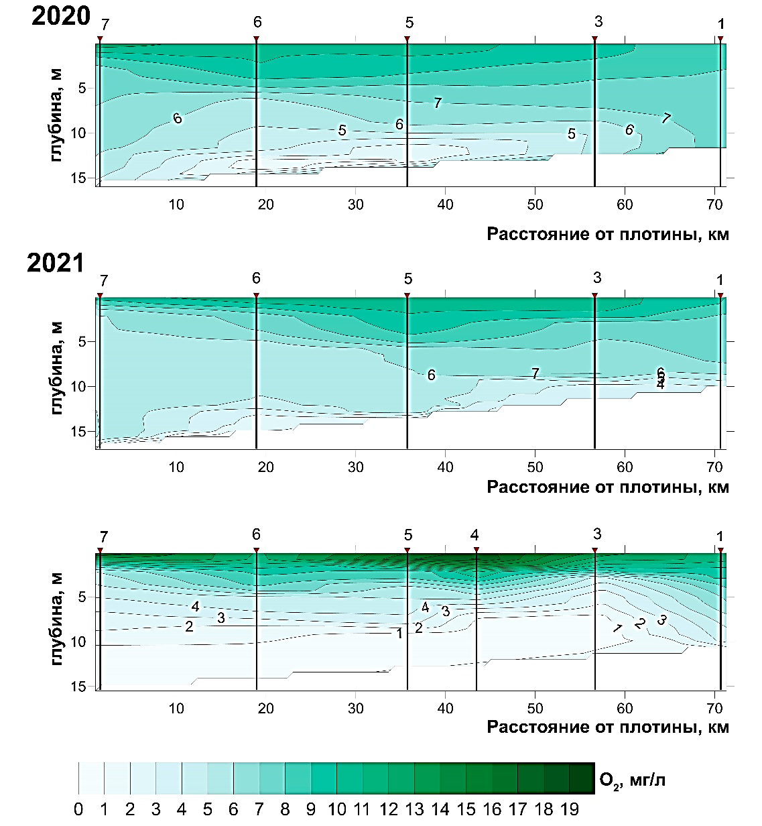
Растворенный кислород на русловых станциях:
1− Городня, 3 − устье Шошинского плеса, 4 – Плоски, 5 – Конаково, 6 – Корчева, 7 − Дубна

Slide 9
Створ | Горизонт | Год
 |  | 2020 | 2021 |  | 2022
ТЕМПЕРАТУРА ВОДЫ
ГОРОДНЯ | Пов. | 20.8 |  | 22.0 |  | 23.4
 | Дно | 20.2 |  | 21.7 |  | 23.4
ДУБНА | Пов. | 22.6 |  | 25.0 |  | 27.3
 | Дно | 19.8 |  | 23.0 |  | 21.9
ЭЛЕКТРОПРОВОДНОСТЬ
ГОРОДНЯ | Пов. | 25.5 |  | 29.3 |  | 29.7
 | Дно | 25.5 |  | 29.9 |  | 31.2
ДУБНА | Пов. | 25.3 |  | 25.4 |  | 24.7
 | Дно | 25.1 |  | 25.2 |  | 26.6
рН
ГОРОДНЯ | Пов. | 7.93 |  | 8.21 |  | 8.43
 | Дно | 7.91 |  | 8.17 |  | 8.67
ДУБНА | Пов. | 8.17 |  | 8.26 |  | 9.19
 | Дно | 8.13 |  | 8.1 |  | 7.49
КОНЦЕНТРАЦИЯ ФОСФАТ-ИОНА
ГОРОДНЯ | Пов. | 0.086 | 0.094 | 0.054
 | Дно | 0.096 | 0.112 | 0.059
ДУБНА | Пов. | 0.051 | 0.095 | 0.096
 | Дно | 0.086 | 0.155 | 0.109
КОНЦЕНТРАЦИЯ СУММЫ МИН. ФОРМ АЗОТА
ГОРОДНЯ | Пов. | 1.78 | 1.22 | 1.61
 | Дно | 1.6 | 1.54 | 2.18
ДУБНА | Пов. | 0.79 | 1.65 | 2.47
 | Дно | 1.15 | 1.81 | 3.02
ВЕЛИЧИНЫ ПО
ГОРОДНЯ | Пов. | 14.4 | 8.2 | 11
 | Дно | 14.4 | 7.3 | 10
ДУБНА | Пов. | 16.0 | 11.4 | 10
 | Дно | 17.2 | 12.8 | 10
ВЕЛИЧИНЫ БПК₅ В ВОДЕ
ГОРОДНЯ | Пов. | 1.6 | 2.0 | 1.6
 | Дно | 1.1 | 3.7 | 0.6
ДУБНА | Пов. | 2.6 | 1.2 | 1.6
 | Дно | 1.5 | 2.2 | 0.2
КОНЦЕНТРАЦИИ ЖЕЛЕЗА ОБЩЕГО
ГОРОДНЯ | Пов. | 0.16 | 0.04 | 0.04
 | Дно | 0.2 | 0.05 | 0.03
ДУБНА | Пов. | 0.11 | 0.04 | 0.03
 | Дно | 0.13 | 0.03 | 0.07
КОНЦЕНТРАЦИИ МАРГАНЦА
ГОРОДНЯ | Пов. | 0.010 | 0.040 | 0.002
 | Дно | 0.010 | 0.041 | 0.20
ДУБНА | Пов. | 0.010 | 0.066 | 0.005
 | Дно | 0.010 | 0.106 | 0.27
фоновые значения
концентрации фосфора
не должна превышать 0.07 мг/дм³,
а азота – 1.5 мг/дм³
низкие T_{вод.} - лето 2020 г.
высок. T_{вод.} - лето 2022 г.
Прозрачность в диапазоне:
2020 г.:
0.9-1.6 м
2021 г.:
0.8-1.3 м
приток воды в июле 2020 г.
вызвал разбавление воды, электропроводность была меньше, чем в 2021 и 2022 г.
2022 г. :
дефицит кислорода в придонных слоях, перенасыщение
кислородом поверхности
СОДЕРЖАНИЕ РАСТВОРЕННОГО КИСЛОРОДА
ГОРОДНЯ | Пов. | 8.3/93.9 | 7.7/88.8 | 10.5/124.6
 | Дно | 6.9/76.8 | 5.0/57.3 | 3.4/40.3
ДУБНА | Пов. | 10.6/123.8 | 10.1/123.5 | 18.3/208.2
 | Дно | 6.7/74.0 | 5.6/65.9 | 1.6/18.4
MAX концентрации марганца
в авг. 2022 г.
в придонных горизонтах
(Городня и Дубна)
- 20-27 ПДК
По содержанию минерального азота
в мае качество воды водохранилища соответствовало классу «олиготрофный» в июне «мезотрофный», а в августе «эвтрофный».
Дефицит кислорода в придонных слоях способствовал высвобождению марганца и фосфатов из донных отложений.

Slide 10
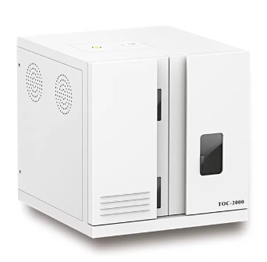
Впервые проведенные измерения содержания органического углерода (С_{орг}) показали, что значения его концентрации в водохранилище сравнительно высоки из-за притока с заболоченного водосбора.
В воде, поступающей в канал имени Москвы, концентрация растворенного С_{орг} в марте 2023 г. составила 17 мг/л, в мае – 15 мг/л.
В международной практике для питьевой воды средние значения органического углерода установлены в пределах от 2 до 4 мг/л. В РФ С_{орг} является одним из показателей качества бутилированной воды согласно СанПиН 2.1.4.1116A 2002.
Для воды высшей категории предельное значение С_{орг} составляет 5 мг/л, для первой
категории — 10 мг/л.
Таким образом, в воде водохранилища и канала им. Москвы зафиксированы концентрации растворенного С_{орг} превышающие предельные значения для питьевой воды, принятые как в нашей стране, так и за рубежом, и свидетельствующие о высокой органической нагрузке на Иваньковское водохранилище даже в зимний период.

Slide 11
Исследования альгофлоры планктона Иваньковского водохранилища
В 2022 г. обнаружено всего 194 вида и разновидности водорослей из 9-и отделов,
это в 2 раза ниже таксономического разнообразия в 2020-2021 гг.
Основа флоры - облигатные планктёры и планктёры-обрастатели (51 % и 30 % соотв.), космополитные организмы (97 %), индифферентные к минерализации воды и рН окружающей среды (81 % и 80 % соответственно).
По отношению к степени органического загрязнения выделялись β-мезосапробы (53 %), показателей загрязнённых и грязных вод — 18 %, чистых вод — 27 %.
Индекс сапробности: в авг. 2022 г. - от 1.91 до 2.14, в авг. 2021 г. - 1.74-2.13, в авг. 2020 г. — 1.91-2.10 (вода «умеренно-загрязнённая», относится к 3-му классу качества).
Индекс биологического разнообразия Шеннона: в авг. 2022 г. изменялся от 3.43 до 4.29, что выше данных за 2020-2021 гг. (0.99-3.43 в 2020 г. и 3.24-3.75 в 2021 г.).
Изменение численности фитопланктона по акватории Иваньковского вдхр.,
поверхностный слой, тыс.кл/л; числитель — диапазон по станциям отбора,
знаменатель — среднее по станциям
Индексы сапробности и Шеннона, поверх. слой; числитель — изменение по станциям,
знаменатель — среднее по водохранилищу
Изменение биомассы фитопланктона по акватории Иваньковского водохранилища, поверхностный слой, мг/л; числитель — диапазон по станциям отбора, знаменатель — среднее по станциям

Slide 12
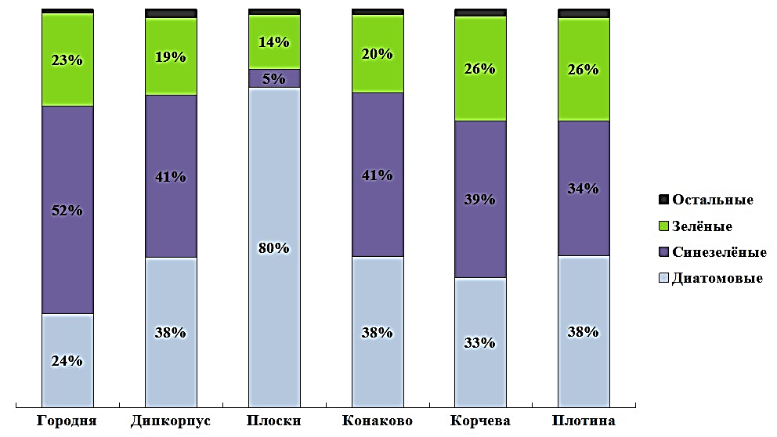
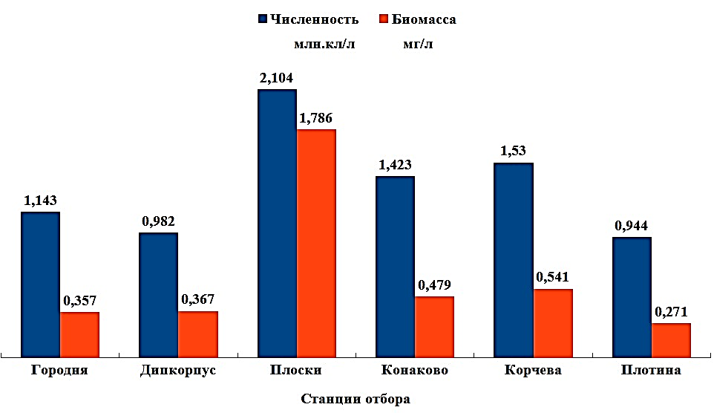
Доля основных отделов в формировании общей численности фитопланктона на станциях исследования Иваньковского вдхр. 13-14 марта 2023 г.
Изменение общей численности и общей биомассы фитопланктона на станциях исследования Иваньковского вдхр. 13-14 марта 2023 г.
В составе альгофлоры планктона было идентифицировано всего 127 таксонов фитопланктона рангом ниже рода из 8-и отделов водорослей. Основу численности практически на всех станциях формировали диатомовые, зелёные и синезелёные водоросли
Общая численность микроводорослей изменялась по акватории исследования от 944 тыс.кл/л до 2.1 млн.кл/л, общая биомасса — от 0.271 до 1.786 мг/л
Наибольшие количественные показатели фитопланктона были зарегистрированы в центральной части водохранилища в районе д. Плоски как августе 2022 г., так и в марте 2023 г.

Slide 13
Оценка факторов биоразнообразия, биопродуктивности
и процессов самоочищения Иваньковского водохранилища
по показателям функционирования сообществ зоопланктона
В летний период 2022 г. отмечена минимальная концентрация кислорода на всех обследованных участках водохранилища с глубинами не менее 10 м.
Dreissena polymorpha
Дрейссена речная
В 2022 г. продолжены мониторинговые наблюдения за состоянием зообентоса Иваньковского водохранилища с определением вклада Dreissena polymorpha в процесс биологического самоочищения водоема; определение уровня накопления двустворчатыми моллюсками тяжелых металлов и микроэлементов.
Содержание растворенного кислорода (мг/дм³)
в придонном слое глубоководной зоны
Иваньковского водохранилища в 2022 г.
Значительная концентрация органического вещества в глубоководной зоне Иваньковского водохранилища при высоких показателях температуры придонного слоя воды способствует возникновению аноксидных условий, приводящих к упрощению структуры сообщества донных беспозвоночных и увеличению доли олигохет в его составе, при этом малощетинковые черви, являясь основными биотурбантами, способствуют переносу растворенного кислорода и усилению активности бентических микроорганизмов, что положительно сказывается на самоочищающей способности водоема.
Расчет объемов воды, профильтрованной Dreissena polymorpha
Фильтрационная деятельность Dreissena polymorpha вносит существенный вклад в самоочищение водоема, снижая процесс его эвтрофирования. Несмотря на летний дефицит растворенного кислорода в придонных водах, способствующий гибели велигеров (планктонная стадия развития моллюска), высокие весенние и осенние показатели растворенного кислорода в придонном слое воды позволяют минимизировать негативное влияние летней гипоксии на воспроизводство моллюска в течение вегетационного периода.
Проведенный расчет объема воды, профильтрованного Dreissena polymorpha в 2022 г., показал меру участия моллюска в процессе самоочищения Иваньковского водохранилища. В настоящее время обитающая в водохранилище популяция дрейссенид способна профильтровать до 1,5 его объема за сезон, что способствует оздоровлению экосистемы водоема.
В настоящее время обилие видов донных животных, их продуктивность, подвижность и способность к переработке субстрата (олигохеты) или фильтрации воды (моллюски) способствуют сохранению потенциала самоочищения Иваньковского водохранилища.

Slide 14
Доля олигохет в общей численности
зообентоса в разные сезоны и годы
Доля олигохет в общей численности зообентоса
в разные сезоны и годы
Бентофауна глубоководной зоны стабильно представлена олигохетно-хирономидным комплексом, структурообразующим участниками донного сообщества являются малощетинковые черви (рр. Tubifex, Limnodrilus, Potamothrix, 70-94%).
Исключение - район Городни (43-56 % от общей численности).
Концентрация органического вещества (лето 2020-2023 гг.) в глубоководной зоне водоема и высокие показатели температуры придонного слоя воды способствовали возникновению аноксидных условий, приводящих к упрощению структуры донного сообщества и увеличению доли олигохет до 81-98 % в его составе

Slide 15
По данным измерений активности продукционно-деструкционных процессов, полученных М.Г. Гречушниковой методом Винберга в кислородной модификации при экспозиции склянок на борту судна видно, что только в 2022 г. величина деструкции превышает величину продукции и имеет наибольшие значения в период августовских съемок 2020-2022 гг.
Следовательно, гидроэкологические условия каждого конкретного года обусловливают различную интенсивность самоочищения водоема.
ЦВЕТЕНИЕ ВОДЫ
играет не только отрицательную роль (как, например, для водоснабжения), но и является положительным фактором — таким образом водоросли планктона утилизируют избыток биогенных веществ.
синезелёные водоросли
в тёплые зимы
золотистые,
в некоторых случаях
криптофитовые водоросли
весной при начальном
прогреве воды тёплые зимы
диатомовые водоросли
Характеристики продукционно-деструкционных процессов в районах Иваньковского водохранилища по данным съемок в августе 2020-2022 г.
 | Дестр, мгО/л/ч |  |  | Пвал, мгО/л/ч |  |  | Пчист, мгО/л/ч
станция | 2020 | 2021 | 2022 | 2020 | 2021 | 2022 | 2020 | 2021 | 2022
ГОРОДНЯ | 0,01 | 0,04 | 0,11 | 0,19 | 0,17 | 0,36 | 0,15 | 0,15 | 0,28
ШОША | 0,05 | 0,13 | 0,44 | 0,19 | 0,63 | 0,27 | 0,26 | 0,53 | 0,07
КОРЧЕВА | 0,10 | 0,06 | 0,23 | 0,48 | 0,42 | 0,05 | 0,39 | 0,36 | -0,04
ДУБНА | 0,06 | 0,01 | 0,28 | 0,20 | 0,48 | 0,19 | 0,17 | 0,49 | -0,19

Slide 16
Характеристики придонного слоя воды и верхнего слоя донных отложений
Иваньковского водохранилища (ППВ – потребление О₂ придонной водой,
d – гигроскопическа влажность грунта).
Донные отложения,
обменные процессы
Год | Станция | Глубина, м | Т_{дно}, ^{о}С | О_{2дно}, мг/л | ППВ, мгО/м²сут | d, % | ОВ,%
2020 | УСТЬЕ ШОШИ | 10 | 19.9 | 5.25 | 310 | 4.5 | 10.9
 | ПЛОСКИ | - | - | - | - | - | -
 | КОНАКОВО | 13 | 18.7 | 1.96 | 237 | 7.4 | 15.5
 | КОРЧЕВА | 14 | 18.9 | 1.12 | 62 | 6.3 | 14.5
 | ДУБНА | 16 | 19.7 | 4.84 | 124 | 6.9 | 14.3
2021 | УСТЬЕ ШОШИ | 9.5 | 21.5 | 3.5 | 360 | 5.5 | 12.3
 | ПЛОСКИ | - | - | - | - | - | -
 | КОНАКОВО | 13.5 | 21.5 | 2.9 | 557 | 7.2 | 15.9
 | КОРЧЕВА | 14.4 | 21.9 | 2.5 | 1251 | 6.5 | 14.5
 | ДУБНА | 17 | 22 | 0.5 | 201 | 8 | 17.1
2022 | УСТЬЕ ШОШИ | 9.5 | 21.6 | 0.5 | 26 | 4.3 | 12.5
 | ПЛОСКИ | 12 | 20.2 | 0.5 | 79 | 4.2
 | КОНАКОВО | 12 | 20.7 | 0.5 | 86 | 5.3 | 14.4
 | КОРЧЕВА | 14.5 | 20.5 | 0.4 | 81 | 4.4 | 12.4
 | ДУБНА | 16.2 | 21.2 | 0.5 | 112 | 3.7 | 10.6

Slide 17
Интенсивность обменных процессов на станциях Иваньковского водохранилища
(SOD – потребление кислорода ДО; Д_{аэр} – аэробная деструкция;
Д_{анаэр} – анаэробная деструкция; Д_{общ} – общая деструкция; Р_{мин} – минеральный фосфор).
Год | Станция | SOD | Д_{аэр} | Д_{общ} | Д_{анаэр} | Выход СН₄ | выход Р_{мин}
 |  | мгО/м²сут | мгС/м²сут |  |  |  | мгР/м²сут
2020 | УСТЬЕ ШОШИ | 74 | 28 | 914 | 886 | 0.03 | 59
 | ПЛОСКИ | - | - | - | - | - | -
 | КОНАКОВО | 149 | 56 | 1599 | 1543 | 0.6 | 12
 | КОРЧЕВА | 150 | 56 | 265 | 209 | 0.06 | 10
 | ДУБНА | 119 | 45 | 310 | 265 | 0.02 | 30
2021 | УСТЬЕ ШОШИ | 177 | 67 | 1432 | 1365 | 1.3 | 8
 | КОНАКОВО | 309 | 116 | 1574 | 1458 | 0.01 | 14
 | КОРЧЕВА | 283 | 106 | 1631 | 1525 | 9 | 81
 | ДУБНА | 225 | 84 | 1968 | 1884 | 40 | 107
2022 | УСТЬЕ ШОШИ | 16 | 6 | 148 | 142 | 84 | 52
 | ПЛОСКИ | 10 | 4 | 254 | 250 | 87 | 17
 | КОНАКОВО | 12 | 4 | 463 | 459 | 2 | 24
 | КОРЧЕВА | 86 | 32 | 639 | 607 | 62 | 45
 | ДУБНА | 122 | 46 | 899 | 853 | 109 | 61

Slide 18
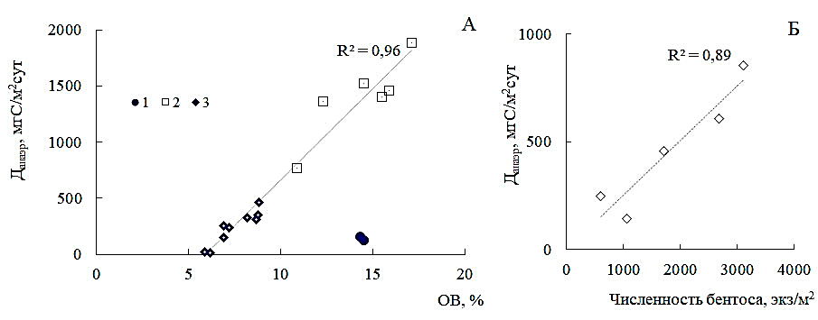
Связь выхода Р_{мин} с Д_{сумм}
при численности роющего зообентоса N>1300 экз/м² и N<1300 экз/м² в илах Иваньковского (1, 2)
и Можайского (3, 4) водохранилищ
Связь Д_{анаэр} ОВ в ДО в аэробных условиях с содержанием ОВ в ДО в Иваньковском вдхр при численности роющего зообентоса N >4000 экз/м² (1), при N<4000 экз/м² (2) и в Можайском вдхр при N<4000 экз/м² (3); Б - связь интенсивности Д_{анаэр} и численности роющего зообентоса в грунтах Иваньковского водохранилища в аэробных условиях
На график А были добавлены ранее полученные данные по интенсивности Д_{анаэр}
Можайского водохранилища для пойменных станций с похожими на исследованные на Иваньковском водохранилище грунтами при аэробных условиях. Численность роющего бентоса на этих станциях была менее 4000 экз/м².
Эти точки дополняют зависимость Д_{анаэр} от ОВ при соответствующей численности бентоса.
При аэробных условиях в придонном горизонте для грунтов Иваньковского водохранилища отмечается тенденция увеличения интенсивности анаэробной деструкции при увеличении численности роющего зообентоса (график Б).

Slide 19
Данные трех лет значительно отличаются по величине эмиссии метана. В жарком 2022 г. при более низком уровне содержание метана в придонных горизонтах было на порядок больше, чем в 2020-2021 гг.
Это может быть связано еще и с активизацией биотурбации.
Содержание и эмиссия метана Иваньковского водохранилища в 2020 - 2022 гг.
Станция | Горизонт | 2020, мкл/л | 2021, мкл/л | 2022, мкл/л | 2020 мгС/(м²·сут) | 2021 мгС/(м²·сут) | 2022 мгС/(м²·сут)
ГОРОДНЯ | пов | 16,6 | 4,7 | 13,5 | 63,4 | 10,5 | 23,4
ГОРОДНЯ | дно | 16,8 | 4,6 | 72,6
ШОШИНСКИЙ ПЛЕС | пов | 8,7 | 10,8 | 12,3 | 14,4 | 334,0 | 182,2
ШОШИНСКИЙ ПЛЕС | дно | 12,6 | 17,2 | 435,0
КОНАКОВО | пов | 1,9 | 9,9 | 11,2 | 9,4 | 31,9 | 13,8
КОНАКОВО | дно | 7,7 | 16,0 | 444,0
КОРЧЕВА | пов | 3,0 | 7,8 | 11,3 | 9,6 | 223,8 | 23,0
КОРЧЕВА | дно | 13,3 | 68,5 | 517,8
ДУБНА | пов | 4,1 | 14,1 | 2,3 | 2,9 | 68,9 | 2,1
ДУБНА | дно | 7,8 | 132,3 | 89,4
Однако бурное развитие фитопланктона и содержание кислорода в поверхностном слое до 11,3-17,6 мг/л в 2022 г. против 9-10,7 мг/л в 2021 г. привело к значительному его окислению, что в результате снизило значения удельного потока, особенно в нижней части водохранилища. Поэтому мелководный Шошинский плес является наиболее неблагополучным местом в отношении формирования режима метана из-за его мелководности, малой проточности, цветения

Slide 20
Станция | Горизонт | май 2022, мкл/л | август 2022, мкл/л | март 2023, мкл/л | май 2023, мкл/л | май 2022, мгС/(м²·сут) | август 2022, мгС/(м²·сут) | май 2023, мгС/(м²·сут)
ГОРОДНЯ | пов | 10 | 13,5 | 11,8 | 10,4 | 11,2 | 13,2 | 4,7
ГОРОДНЯ | дно | 9,8 | 72,6 | 12,6 | 14
ШОШИН. ПЛЕС (ДИПКОРПУС) | пов | 7,5 | 12,3 | - | 1,5* | 10,3 | 102,5 | 4,2*
ШОШИН. ПЛЕС (ДИПКОРПУС) | дно | 8,3 | 435 | - | 9,7*
ПЛОСКИ | пов | 6,1 | 9,2 | - | 6,7 | 15 | 110,4 | 4,1
ПЛОСКИ | дно | 14,2 | 1000,4 | - | 27
КОНАКОВО | пов | 5,5 | 11,2 | - | 6,3 | 3,5 | 7,8 | 2,2
КОНАКОВО | дно | 10,7 | 444 | - | 24,9
КОРЧЕВА | пов | 4,7 | 11,3 | 3,7 | 3,9 | 8 | 12,9 | 2,1
КОРЧЕВА | дно | 3,5 | 517,8 | 2,3 | 14,3
ДУБНА | пов | 2,3 | 2,3 | 1 | 1,5 | 4,6 | 1,2 | 0,32
ДУБНА | дно | 3,4 | 89,4 | 0,8 | 6,2
Содержание и удельный поток метана по данным съемок (*измерение в центре Шошинского плеса)
В периоды с дефицитом кислорода в придонном слое (август 2022 г.) выход метана из ДО увеличивался и достиг 200 мгС/м²сут.
Содержание метана в воде в створе Городня имеет наименьшую внутригодовую изменчивость и составляет от 9.8 до 14 мкл/л, что может быть обусловлено поступлением загрязнений выше по течению.
На остальной акватории в мае 2022 и 2023 г. получены значения концентрации метана одного порядка с максимумом в придонном горизонте в районе станций Плоски-Конаково (14-27 мкл/л у дна) и выраженным снижением в сторону плотины (до 6.1-6.7 мкл/л у дна).

Slide 21
ВЫВОДЫ
Выявлены изменения гидрохимических характеристик, связанные как с поступлением воды с водосбора выше г. Тверь, так и обусловленные местными причинами (загрязнение воды в летний период в рекреационных зонах, поступление загрязнений с селитебной территории)
По содержанию минерального фосфора (Р_{мин}) качество воды водохранилища в мае 2022 г. и 2023 г. и июне 2022 г. можно было отнести к «олиготрофным» (концентрации менее 0.05 мгР/дм³). В августе 2022 г. при отсутствии кислорода у дна концентрации Р_{мин} увеличились до 0.10-0.15 мгР/дм³ из-за обменных процессов с ДО, что соответствует статусу водоема «мезотрофный»
Впервые проведенный анализ органического углерода (С_{орг}) показал, что его содержание значительно превышает предельные значения для питьевой воды, принятые как в нашей стране, так и за рубежом, что связано с поступлением притока соответствующего состава с его заболоченного водосбора. В воде, поступающей в канал имени Москвы, концентрация растворенного С_{орг} в марте 2023 г. составила 17 мг/л, в мае – 15 мг/л
Продолжительный период жаркой погоды был благоприятен в отношении снижения цветности воды и эмиссии метана с поверхности, активизации деструкционных процессов в донных отложениях, увеличение численности дрейссены и объема профильтрованной моллюсками воды, но неблагоприятен в отношении избыточного развития фитопланктона
Вода в водохранилище по индексу сапробности по-прежнему характеризуется как «умеренно-загрязнённая» и относится к 3-му классу качеств

Slide 22
Бентофауна глубоководной зоны водохранилища стабильно представлена олигохетно-хирономидным комплексом. При этом структурообразующим участниками донного сообщества являются малощетинковые черви (рр. Tubifex, Limnodrilus, Potamothrix), доля которых в разные годы и сезоны достигала 70-94 % за исключением Городни весной и летом 2022 г. 43-56 %)
Значительная концентрация ОВ (лето, 2020-2023 гг.) в глубоководной зоне водоема и высокие показатели температуры придонного слоя воды способствовали возникновению аноксидных условий, приводящих к упрощению структуры донного сообщества и увеличению доли олигохет до 81-98 % в его составе. Олигохеты основными биотурбантами, они способствуют переносу растворенного кислорода и усилению активности бентических микроорганизмов и активизации обменных процессов, что положительно сказывается на самоочищающей способности водоема
Деструкция в придонном слое воды в летний период увеличивается от верховьев к плотине (от 26 мгО₂/м²сут до 112 мгО₂/м²сут). Зимой потребление кислорода у дна практически отсутствует
В весенний период при хорошей аэрации водной толщи поток метана не превышает 5 мгС/(м²·сут), в летний период имеет место значительная вариативность его значений по продольной оси и межгодовые различия (до 334 мгС/(м²·сут) в Шошинском плесе), обусловленные синоптическими и гидрологическими условиями
Полученные закономерности указывают на тесную связь качества воды и внутриводоемных процессов в Иваньковском водохранилище, несмотря на его значительную проточность

Slide 23
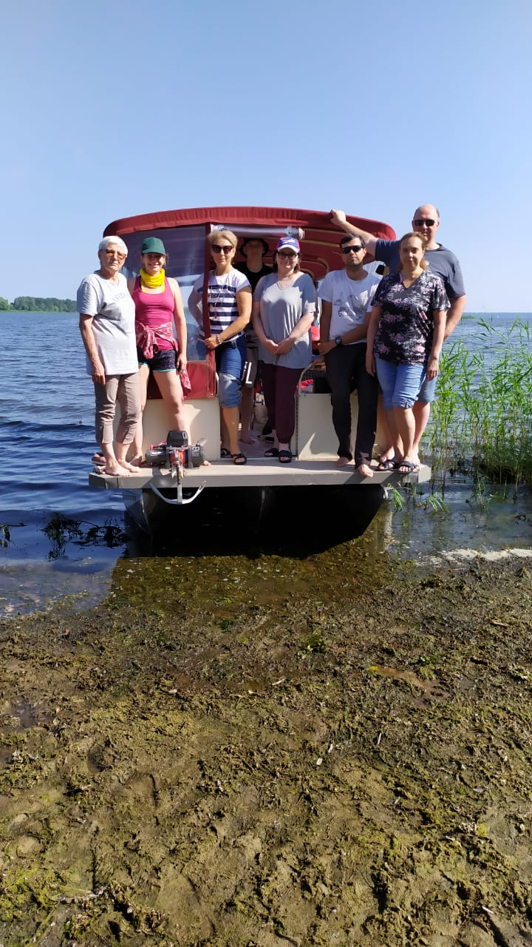
Благодарим за внимание!

